Slide 1
粳米与粳米期货
永商交易风控部编制 2019年8月

Slide 2
PART Ⅰ 粳米简介
PART Ⅱ 粳米期货基础知识

Slide 3
PART Ⅰ 粳米简介

Slide 4
粳米概述
大米根据使用稻谷的不同可分为三类：籼米、粳米和糯米。
国内市场产量分布
籼米占约70%
大米 粳米占约30%
糯米占约3-5%
国内粳米主产区为东北三省和苏皖地区。

Slide 5
粳米概述
国际市场产量分布
籼米占约75%
大米 粳米占约10%
糯米占约3-5%
香米占约9%
中国、美国和澳大利亚为主要粳米出口国。日本、韩国、土耳其、俄罗斯和约旦是主要粳米进口国。

Slide 6
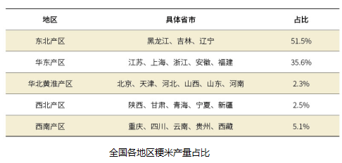
粳米生产概况-国内
中国是世界上第一大粳米生产国，粳米产量约占全球产量的76%，东北三省和苏皖地区是我国粳米两大主产区。
黑龙江占比约34.62%，
吉林占比约9.83%，
辽宁占比约7.05%，
江苏占比约26%。

Slide 7
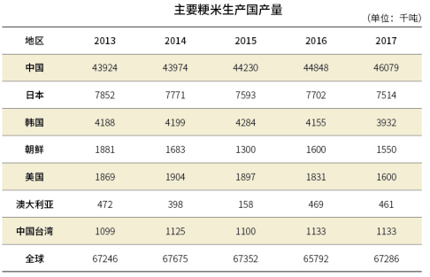
粳米生产概况-国际
2017年全球粳米产量6724万吨，占全球大米产量13.8%。中国、日本、韩国、美国、朝鲜、中国台湾和澳大利亚为主要粳米生产国。

Slide 8
粳米进出口情况
近年来，我国粳米出口量在100万吨左右，进口量极少。

Slide 9
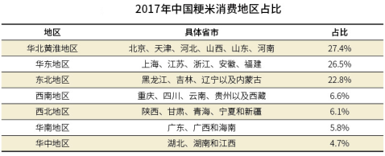
粳米消费情况
我国粳米消费呈现较为明显的区域特征：长江以北地区多以粳米消费为主，东北、华北、西北是粳米消费的主要地区，江苏、浙江、湖北的粳米消费量也比较高。

Slide 10
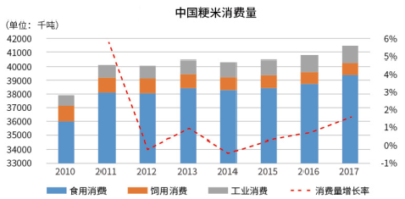
2017年我国粳米消费量约为4146万吨，其中在食用、工业和饲用消费上的消费占比分别为95%、2.9%和2.1%。消费排名前三的省份分别为江苏（约499万吨，占比12%）、辽宁（约305万吨，占比7.4%）和山东（约288万吨，占比6.9%）

Slide 11
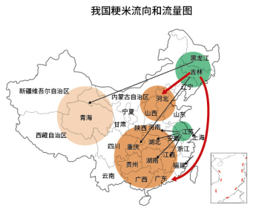
粳米贸易情况
我国粳米商业化程度较高，约为80%。
东北地区粳米主要流向京津冀、东南沿海及西北地区。苏皖粳米主要流向长江中下游及浙江一带

Slide 12
影响粳米价格的主要因素
影响粳米价格波动的因素众多，粳稻最低收购价、生产成本、粳稻供需平衡状况等均对粳米价格有很大的影响。其中粳稻最低收购价、粳稻种植成本主要通过影响市场价格，进一步传导到粳米市场。
粳稻种植成本：
稻谷采购成本约占大米生产总成本的60-70%，近年来粳稻种植成本和粳稻最低收购价均上升，原粮采购成本增加是粳米价格整体上移的根本原因。

Slide 13
供需情况分析：
2013年以来，国内粳米需求增速放缓，粳稻产量逐年增加，粳米市场逐渐出现供大于求的状况。
粳米主要作为口粮，需求弹性较小。每年节假日前由于需求的增加往往带来粳米价格季节性的上涨。

Slide 14
消费习惯与主食替代：
粳米与籼米及其他主食在消费上可以相互替代，因此它们的比价关系会影响粳米的供需、产销，导致粳米价格发生变化。
籼米、面粉和玉米是粳米的主要替代品，粳米与它们之间的比价关系最为重要，它们的产量、价格及消费量的变化将对粳米价格产生影响。

Slide 15
进口大米的冲击：
国际大米价格与国内大米价格的联动性逐步增强，我国大米的上涨动力逐渐被低价进口大米抑制。
随着我国与东盟国家贸易的发展，我国进口大米数量、出口大米数量均有望保持较高的水平，国际大米价格对国产大米价格的传导效应将越来越明显。

Slide 16
PART Ⅱ 粳米期货基础知识

Slide 17
粳米期货合约
交易品种 | 粳米
交易单位 | 10 吨/手
报价单位 | 元（人民币）/吨
最小变动价位 | 1元/吨
每日价格波动限制 | 上一交易日结算价±4%
最低交易保证金 | 合约价值的 5%
合约交割月份 | 1-12 月
交易时间 | 每周一至周五（北京时间法定节假日除外） 上午 9：00-11：30，下午 1：30-3：00 及交易所规定的其他交易时间
最后交易日 | 合约月份的第10个交易日
最后交割日 | 最后交易日后第3个交易日
交割品级 | 大连商品交易所粳米交割质量标准
交割地点 | 交易所指定交割仓库
交割方式 | 实物交割
交易代码 | RR
上市交易所 | 大连商品交易所

Slide 18
粳米期货合约-保证金制度
一般月份交易保证金为5%
交割月前一个月第15个交易日起保证金为10%。
交割月第一个交易日起保证金为20%。

Slide 19
粳米期货合约-持仓限额制度
时间 | 非期货公司会员及客户最大单边持仓
合约上市起 | 单边持仓≤20万手 | 20000手
 | 单边持仓＞20万手 | 单边持仓×10%
自交割月前一个月第15个交易日起。 | 2000手
交割月份 | 1000手

Slide 20
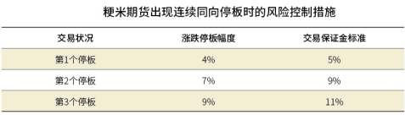
粳米期货合约-涨跌停板制度
一般月份涨跌停板幅度为上一交易日结算价的4%，交割月份涨跌停板幅度为上一交易日结算价的6%。
连续出现涨跌停板时，停板幅度和保证金水平提高方法如下所示

Slide 21
粳米期货-交割
实物交割
交割制度包括期转现、滚动交割和一次性交割。
个人客户不允许交割。自交割月第一个交易日起，交易所对个人客户交割月份的持仓予以强平。
基准交割地为黑龙江佳木斯，非基准为黑龙江地区、吉林地区和辽宁地区。

Slide 22
粳米期货-交易所介绍链接
粳米期货合约大连商品交易所网址链接：
http://www.dce.com.cn/dalianshangpin/sspz/jm43/index.html

Slide 23
End
永商期货交易风控部编制 2019年8月

